Slide 1

Време је за прелазак
Из јаслених у васпитне групе
15.06.2017.

Slide 2
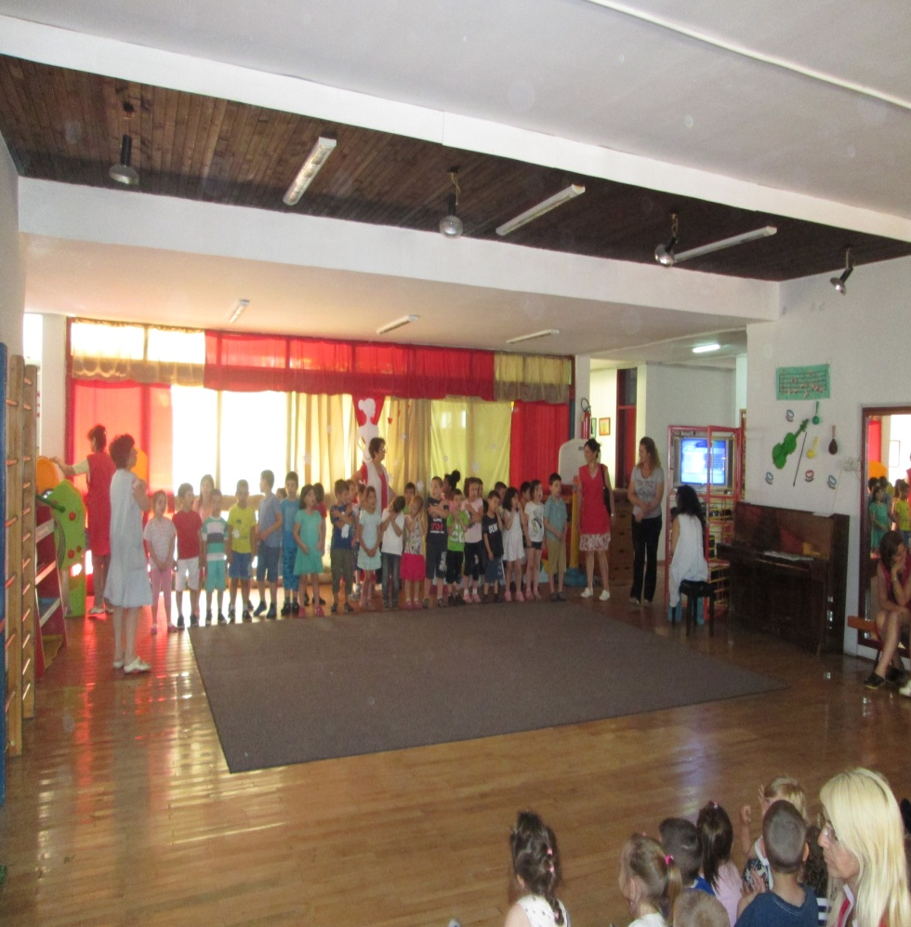
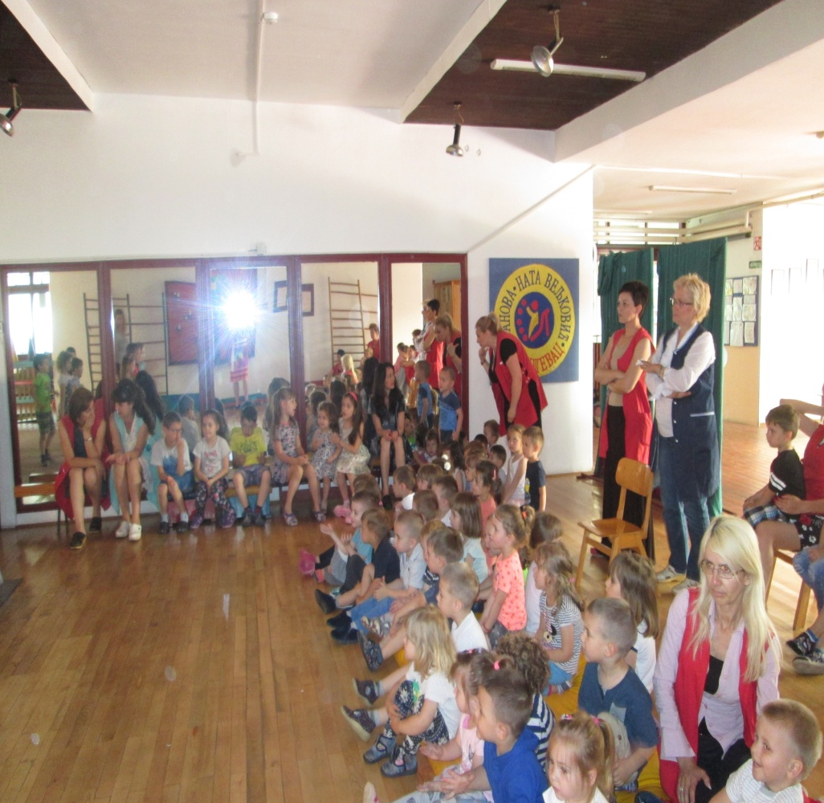
Сала вртића Невен –приредба за млађе другаре

Slide 3
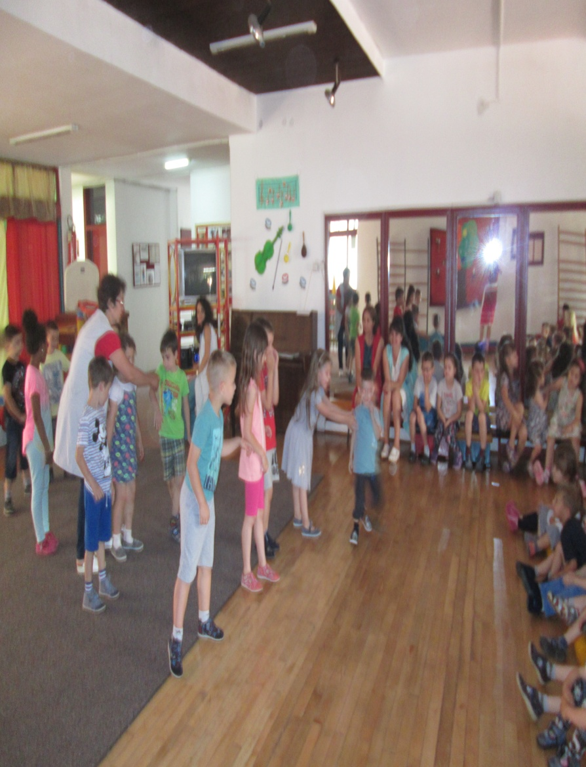
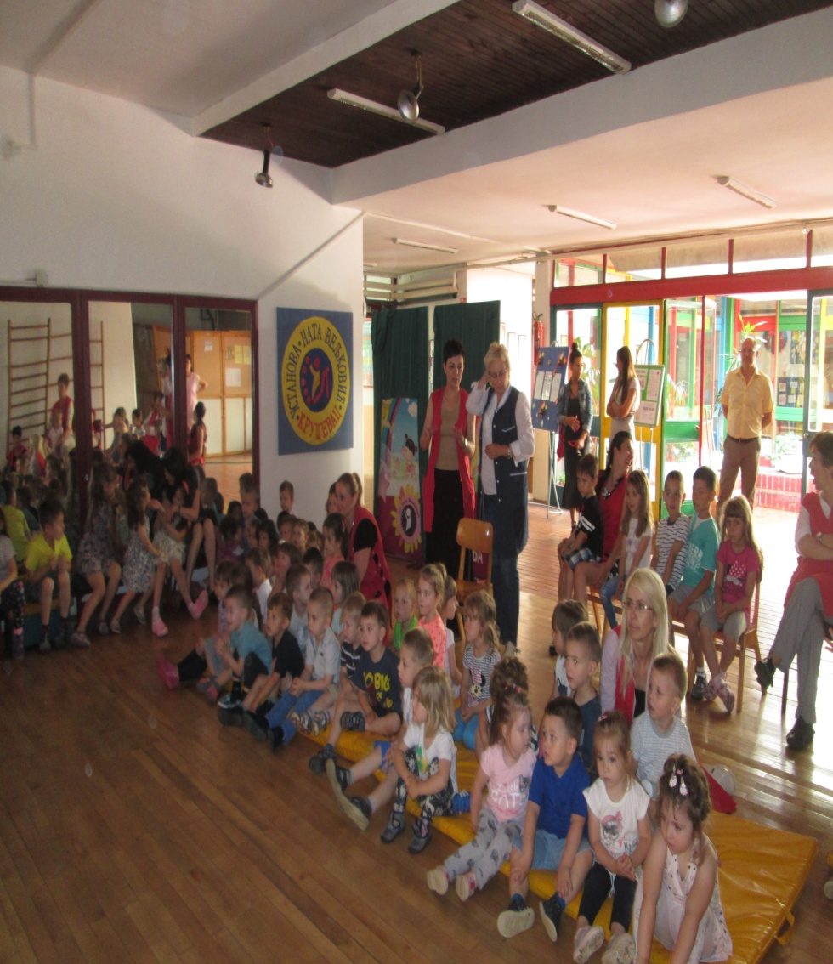
Сала вртића Невен –приредба за млађе другаре

Slide 4
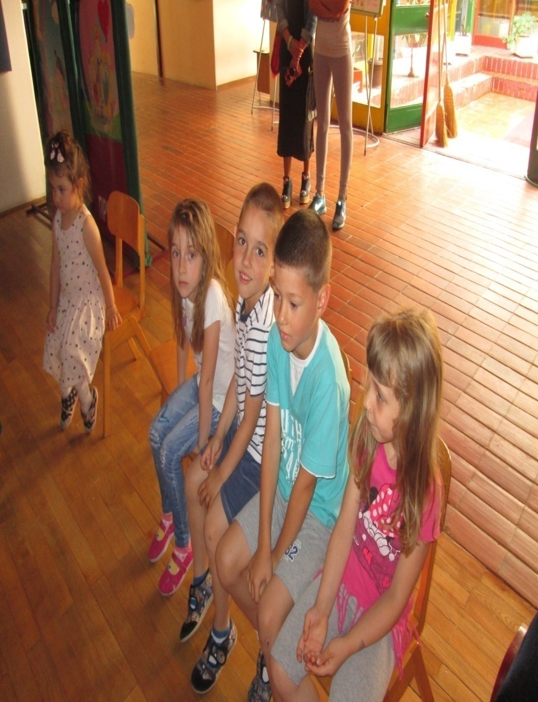
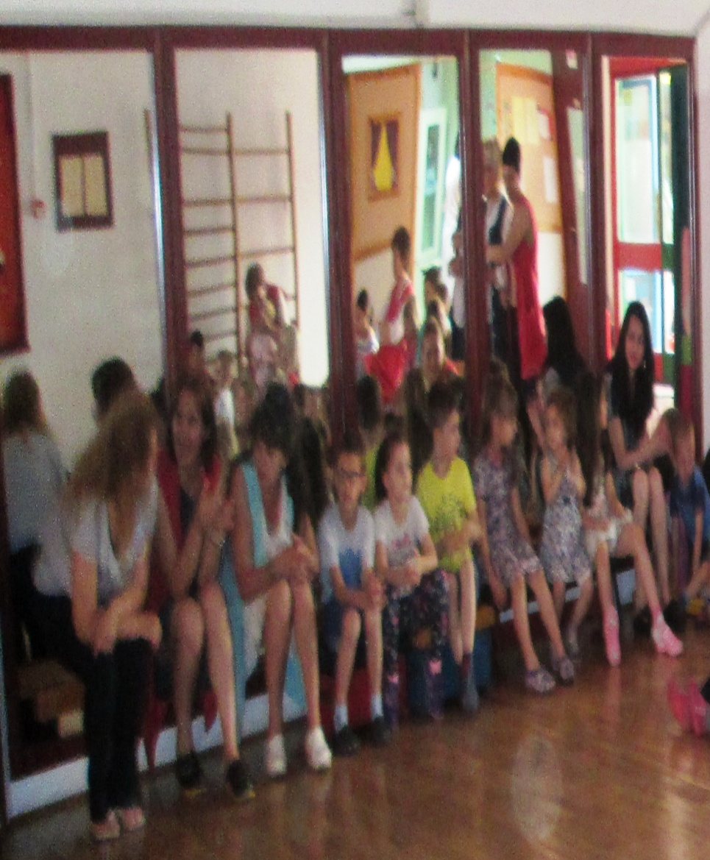
Подршка старијих другара –предшколци

Slide 5
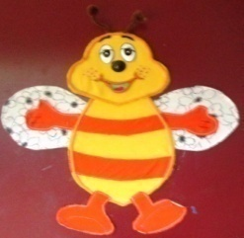
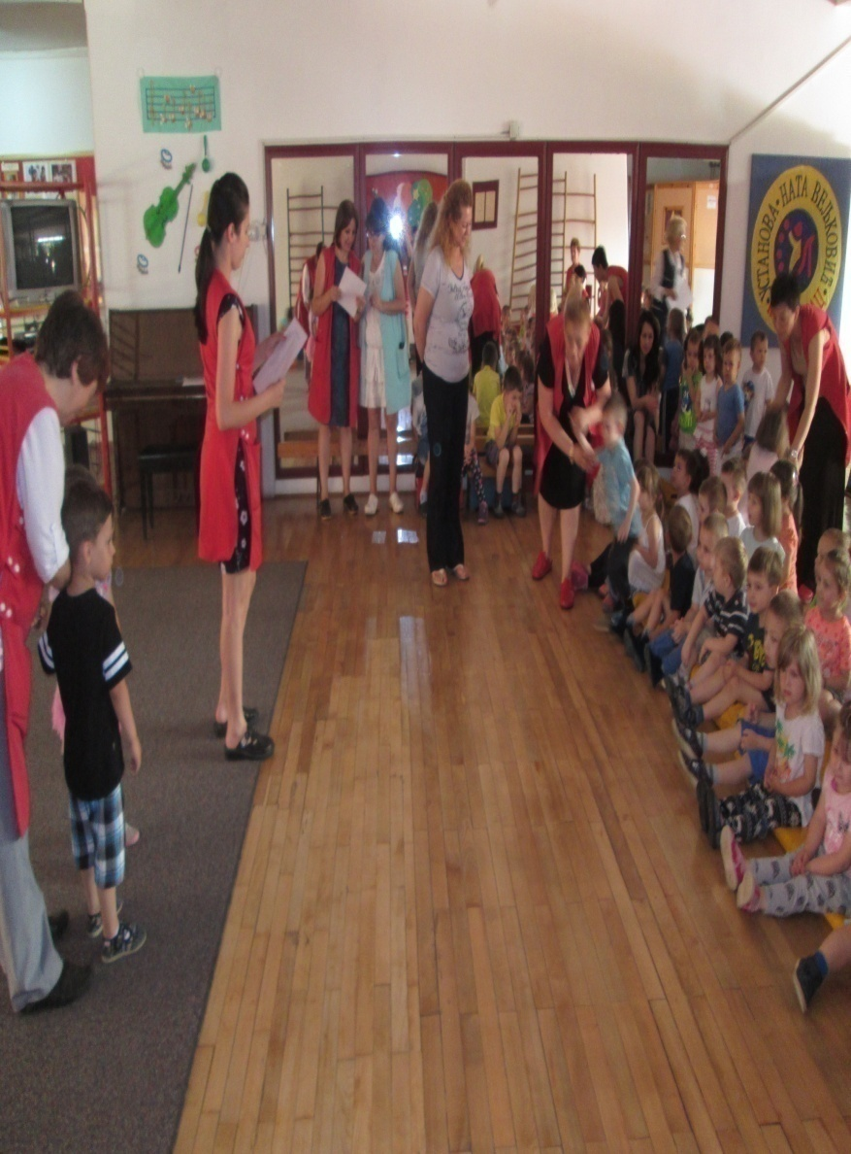
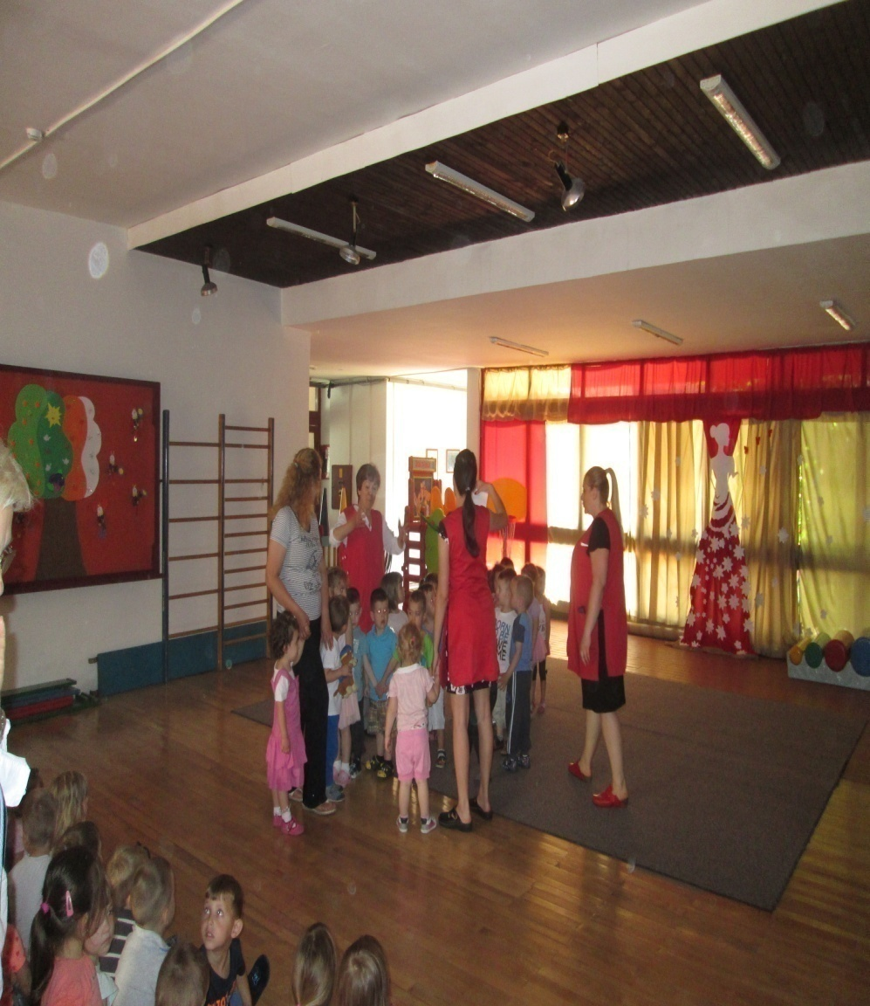
Од данас млађа васпитна група ,васпитача :С.Ђорђевић ,С.Јовановић

Slide 6

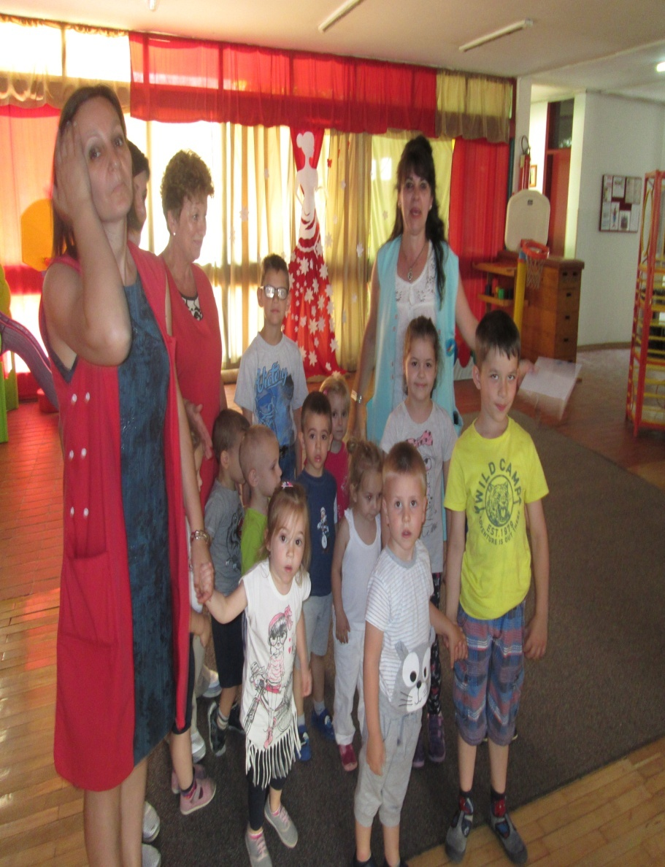
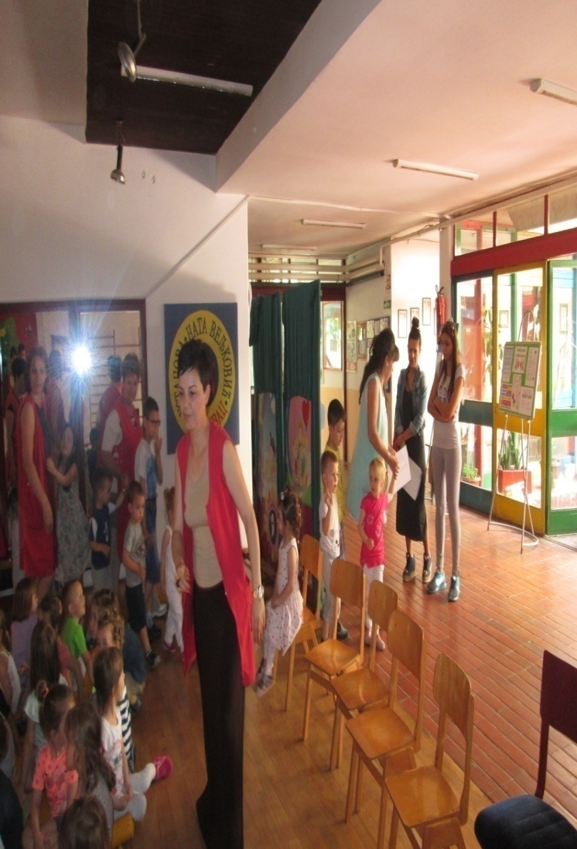
Од данас млађа васпитна група ,васпитача :Љ.Маринковић,И.Јовић

Slide 7
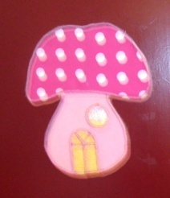
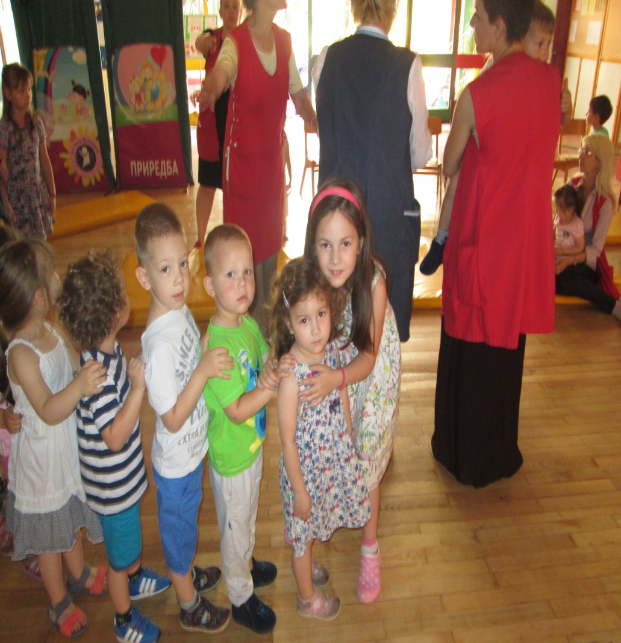
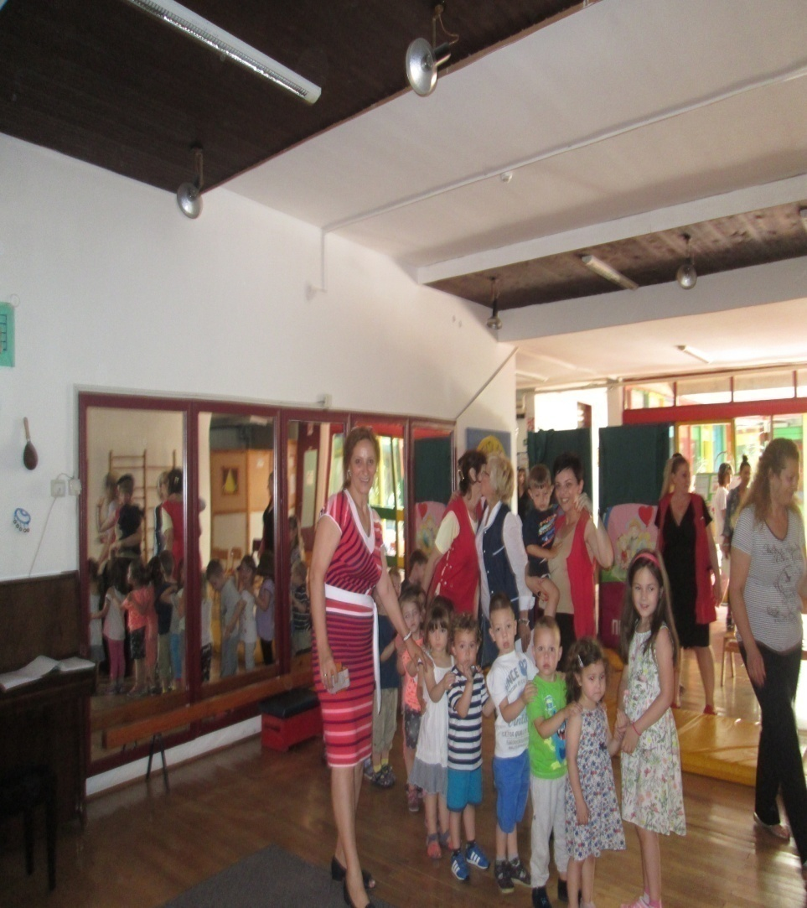
Од данас млађа васпитна група ,васпитача :Б.Недић ,С.Миљковић

Slide 8
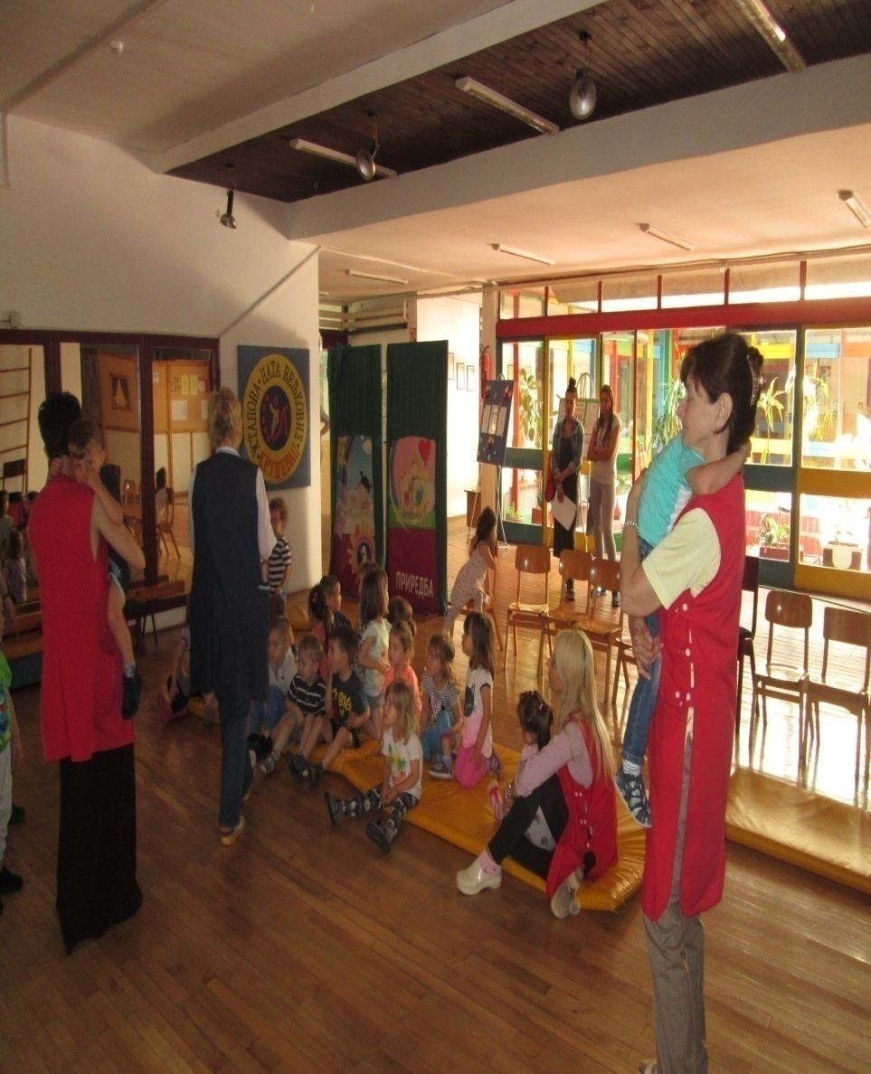
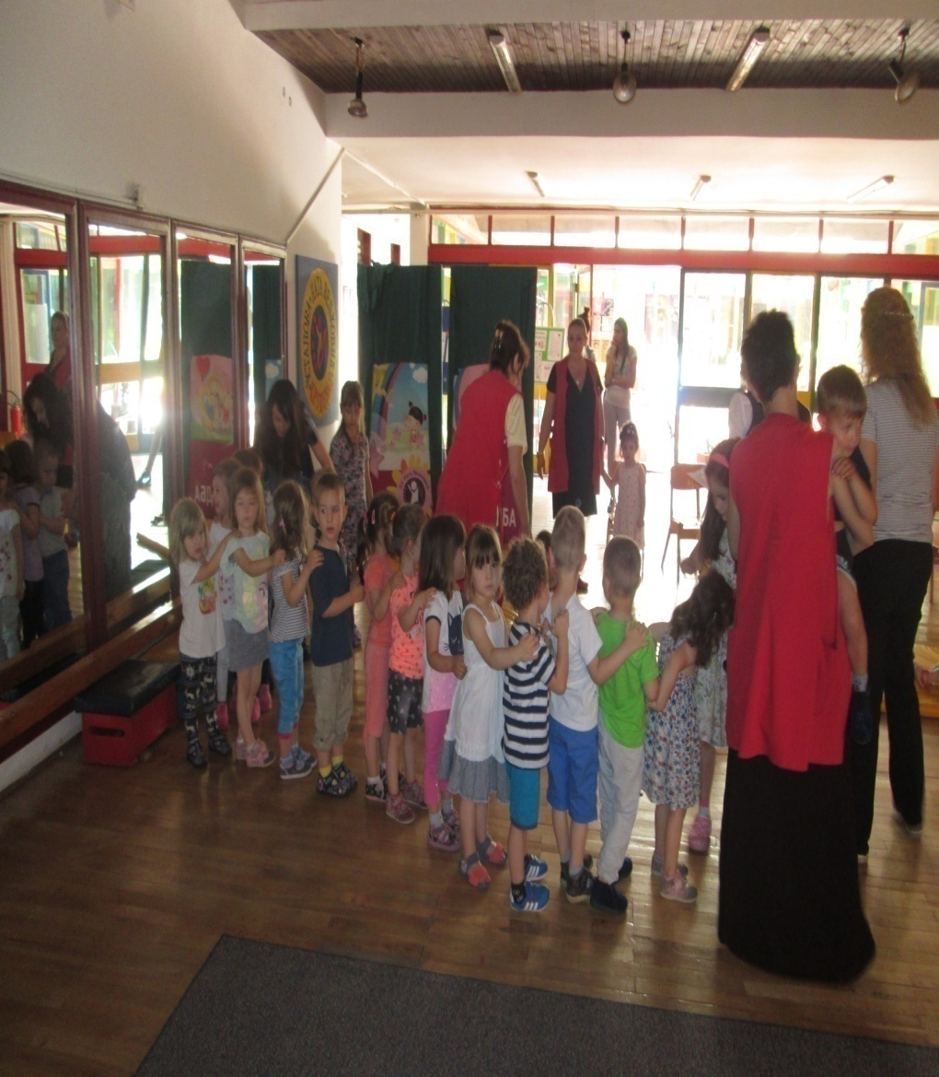
Загрљај подршке

Slide 9
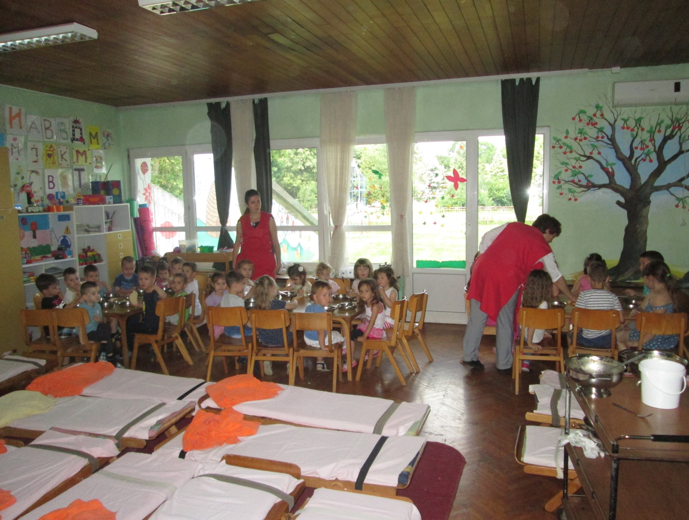

Slide 10
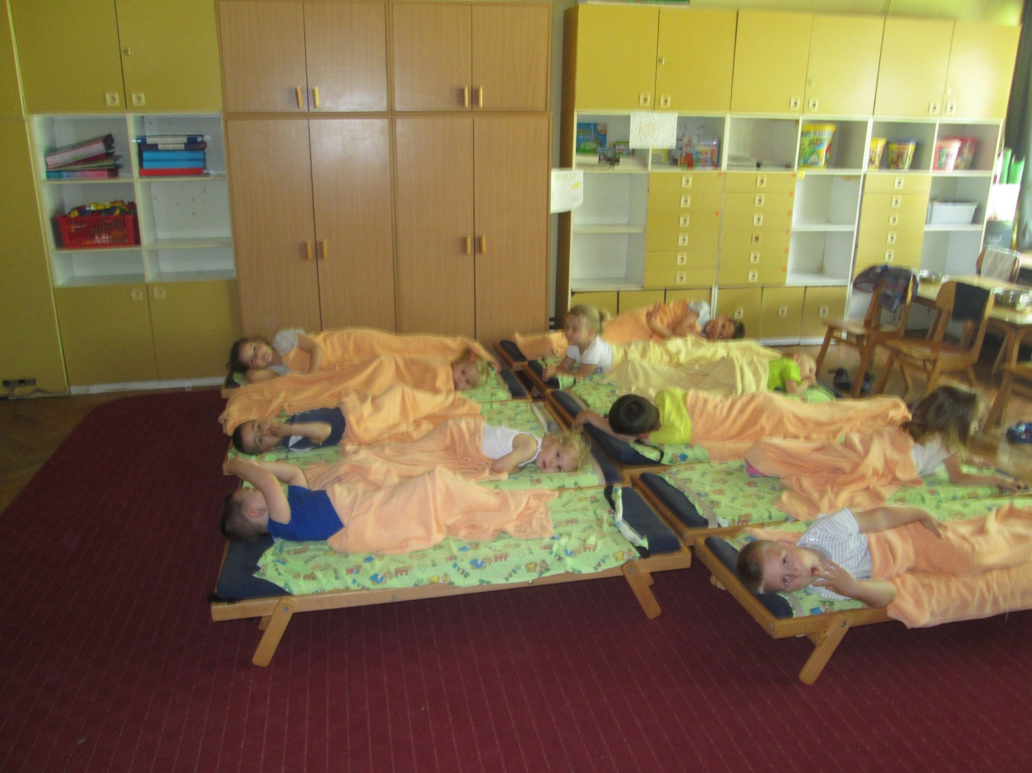

Slide 11


